Slide 2
Laudon/Laudon/Schoder Wirtschaftsinformatik 3., vollständig überarbeitete Auflage
Laudon/Laudon/Schoder Wirtschaftsinformatik
3., vollständig überarbeitete Auflage ISBN 97838689-4269-9
1200 Seiten | 4-farbig
www.pearson-studium.de www.pearson.ch

Slide 3
Kapitel 8
Anwendungssysteme

Slide 4
Gegenstand
Darstellung der Rollen der verschiedenen Typen von Anwendungssystemen
Klassifikation von Anwendungssystemen anhand der von ihnen unterstützten Organisationsebene
Betrachtung anhand der Funktion, die Systeme im Unternehmen erfüllen
Untersuchung der Weise, in der Anwendungssysteme die wichtigsten Geschäftsfunktionen und funktionsübergreifenden Prozesse unterstützen

Slide 5
Gliederung
Klassifikation von Anwendungssystemen
Anwendungssysteme aus funktionaler Sicht

Slide 6
Lernziele
Welche Hauptarten von Anwendungssystemen gibt es in einem Unternehmen? In welcher Beziehung stehen diese zueinander?
Welche Rolle spielen diese Systeme auf den verschiedenen Managementebenen?
In welcher Weise unterstützen Anwendungssysteme die betrieblichen Funktionen Beschaffung, Vertrieb und Marketing, Produktion, Rechnungswesen sowie das Personalwesen?

Slide 7
Nvidia nutzt neue Technologien für seine Entwicklungsprognosen
Fallstudie
Das Unternehmen hat seinen Firmensitz in Santa Clara, Kalifornien, beschäftigt 7.000 Mitarbeiter in 20 Ländern und erwirtschaftete 2011 einen Umsatz von 3,5 Milliarden US-Dollar.
Produktionsplaner schätzen im Vorfeld ab, wie viel Material das Unternehmen benötigt und wie viel Zeit die Produktion in den betriebseigenen Fertigungsanlagen in Anspruch nimmt.
Ziel: Einkauf von ausreichend Material im Voraus und Reservierung von ausreichend Kapazität in den Fertigungsanlagen, um den prognostizierten Bedarf zu decken.

Slide 8
Nvidia nutzt neue Technologien für seine Entwicklungsprognosen
Fallstudie
Umstieg auf den neuen 40-Nanometer-Prozess zwang Nvidia den Bestand für den alten Fertigungsprozess und für Kunden, die noch nicht für einen Wechsel bereit waren, weiterzuführen.
Das aktuelle System war nicht dafür ausgelegt zwei separate Bestände zu verwalten und konnte deshalb nicht gleichzeitig für die neuen und alten Produkte Angebot und Nachfrage aufeinander abstimmen.
Auch war es mit dem aktuellen System nicht möglich vorherzusagen, wann der letzte Kunde auf den 40-Nanometer-Prozess umsteigen würde.

Slide 9
Nvidia nutzt neue Technologien für seine Entwicklungsprognosen
Fallstudie
Entwicklung einer auf die eigenen Bedürfnisse zugeschnittenen Schnittstelle auf Basis von SAP BusinessObjects Web Intelligence, die auf dem firmeninternen SAP APO System aufsetzt.
SAP BusinessObjects Web Intelligence als Tool zur Analyse von Geschäftsdaten und zur Erstellung von Ad-hoc-Berichten, die über eine webbasierte Schnittstelle auf die Unternehmensdaten zugreift.
SAP Business-Objects Dashboards zur Anzeige von Angebots- und Nachfragedaten, die speziell Führungskräften den schnellen Zugriff auf High-Level-Bestandsdaten gewähren.
Dadurch bessere Prognosen: Reduzierung der Fehlerquote in Vorhersagen von 5 Prozent auf 3 Prozent

Slide 10
Herausforderungen für das Management
Fallstudie
In der Unterhaltungselektronik ändert sich oft der Kundengeschmack und die Nachfrage schwankt stark
Vorhandenes tabellenkalkulationsbasiertes Bestandsprognosesystem ist jedoch unzureichend um Angebot und Nachfrage genau aufeinander abzustimmen
Umstieg des Produktionsverfahrens zwingt zudem das Management, das alte Informationssystem abzulösen

Slide 11
Herausforderungen für das Management
Fallstudie
Einrichtung eines Lieferketten-Lenkungsausschusses, um eine Lösung zu erarbeiten
Nach Einführung des neuen Informationssystems kann schneller und komfortabler auf die Produktionsdaten zugegriffen werden
Zur Analyse
Für die Prognose und Bestandsplanung
Starke Verbesserung der Entscheidungsfindung und der operationellen Effizienz

Slide 12
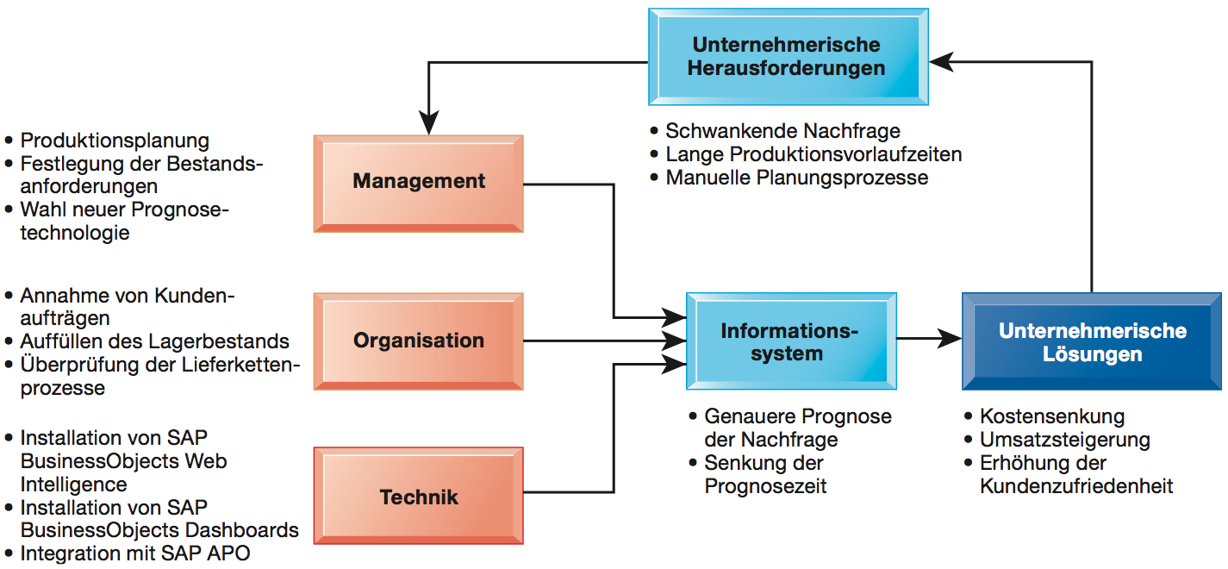
Nvidia nutzt neue Technologien für seine Entwicklungsprognosen
Fallstudie

Slide 13
Gliederung
Klassifikation von Anwendungssystemen
Anwendungssysteme aus funktionaler Sicht

Slide 14
Anwendungssysteme auf verschiedenen organisatorischen Ebenen
Anwendungssysteme können nach der organisatorischen Ebene, die sie unterstützen, unterteilt werden:
Systeme auf der operativen Ebene
Systeme auf der Managementebene
Systeme auf der strategischen Ebene

Slide 15
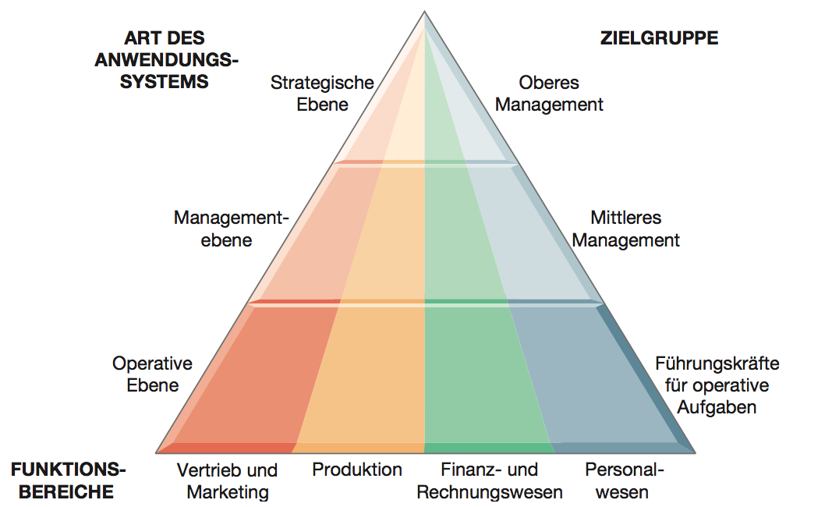
Typen von Anwendungssystemen
Abbildung 8.1

Slide 16
Anwendungssysteme auf operativer Ebene
Anwendungssysteme, die die grundlegenden Aktivitäten und Transaktionen des Unternehmens ausführen und überwachen.

Slide 17
Anwendungssysteme auf Managementebene
Systeme, die das mittlere Management in den Bereichen Kontrolle, Steuerung, Entscheidungsfindung und Administration unterstützen.

Slide 18
Strategische Anwendungssysteme
Anwendungssysteme, die die langfristige Planung des oberen Managements unterstützen.

Slide 19
Vier Hauptarten von Anwendungssystemen
Führungsunterstützungssystem (FUS oder Executive Support System, ESS)
strategische Ebene
Managementinformationssystem (MIS)
Managementebene
Entscheidungsunterstützungssystem (EUS oder Decision Support System, DSS)
Managementebene
Operative Systeme (Transaction Processing Systems)
operative Ebene

Slide 20
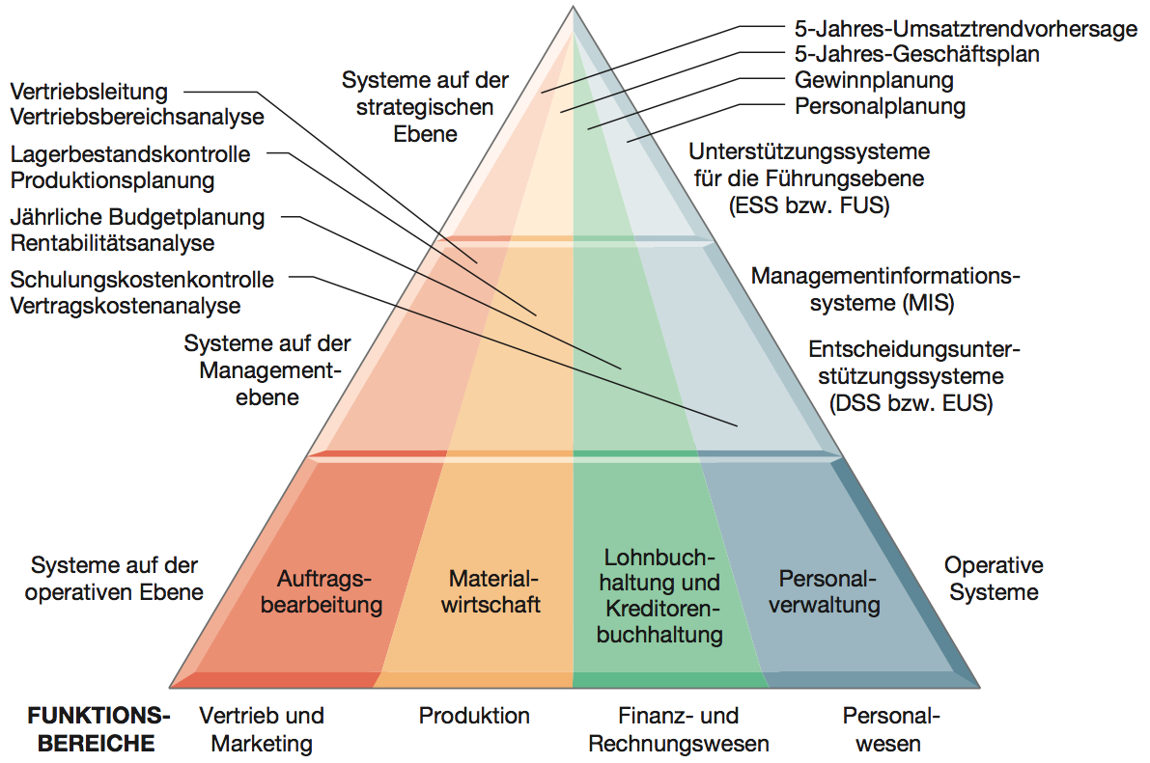
Vier Hauptarten von Anwendungssystemen
Abbildung 8.2

Slide 21
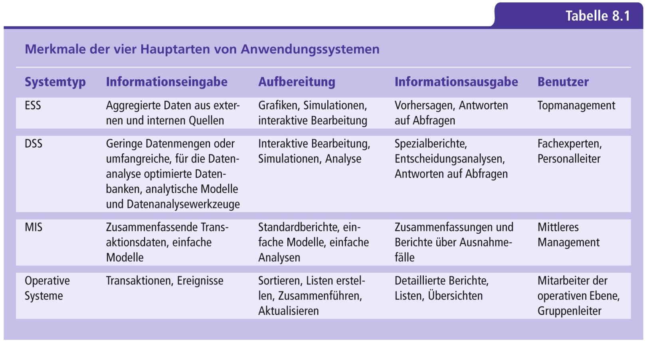
Merkmale der vier Hauptarten von Anwendungssystemen

Slide 22
Operative Systeme
Informationseingabe
Transaktionen
Ereignisse
Aufbereitung
Sortieren
Listen erstellen
Zusammenführen
Aktualisieren

Slide 23
Operative Systeme
Informationsausgabe
Detaillierte Berichte
Listen
Übersichten
Benutzer
Mitarbeiter der operativen Ebene
Gruppenleiter

Slide 24
Operative Systeme
Anwendungssysteme, die die täglichen, für den Geschäftsbetrieb notwendigen Routinetransaktionen ausführen und aufzeichnen; diese Systeme werden auf der operativen Ebene eines Unternehmens eingesetzt.

Slide 25
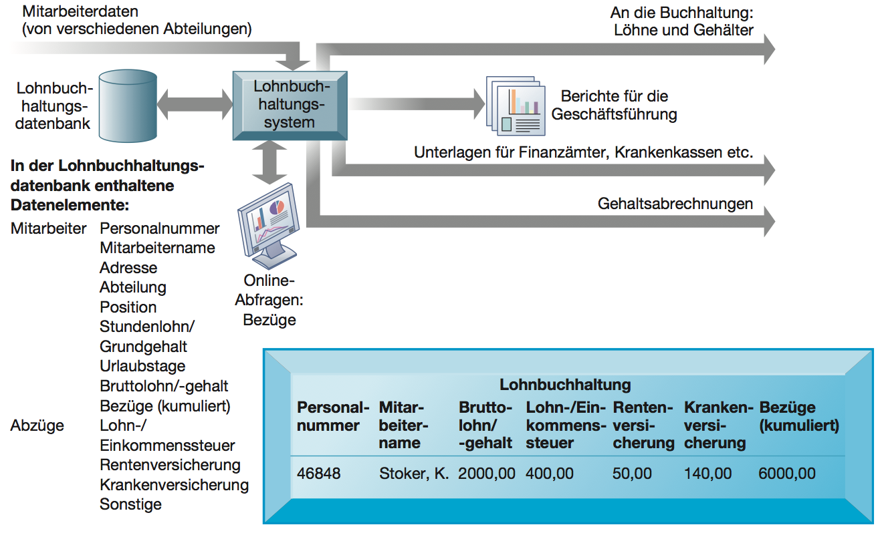
Schematische Darstellung eines operativen Systems für die Lohnbuchhaltung
Abbildung 8.3

Slide 26
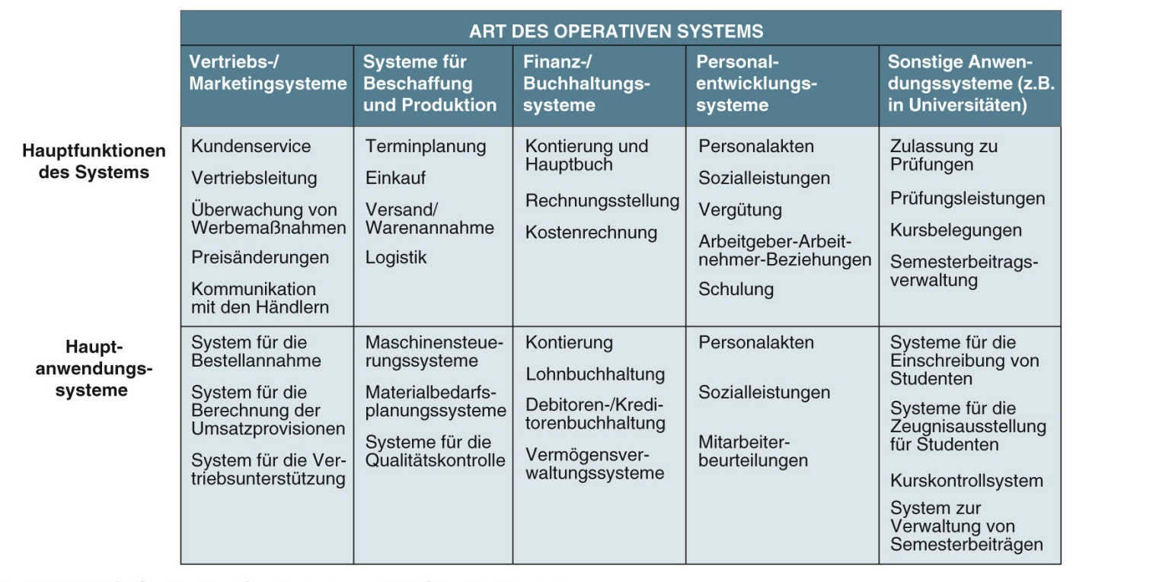
Typische Anwendungen von operativen Systemen
Abbildung 8.4

Slide 27
Managementinformationssysteme (MIS)
Informationseingabe
Zusammenfassende Transaktionsdaten
Einfache Modelle
Aufbereitung
Standardberichte
Einfache Modelle
Einfache Analysen
Informationsausgabe
Zusammenfassungen
Berichte über Ausnahmefälle
Benutzer
Mittleres Management

Slide 28
Managementinformationssysteme (MIS)
Systeme auf der Managementebene eines Unternehmens, die durch die Bereitstellung von Standardübersichtsberichten sowie Berichten über Abweichungen der Planung, Kontrolle und Entscheidungsfindung dienen.

Slide 29
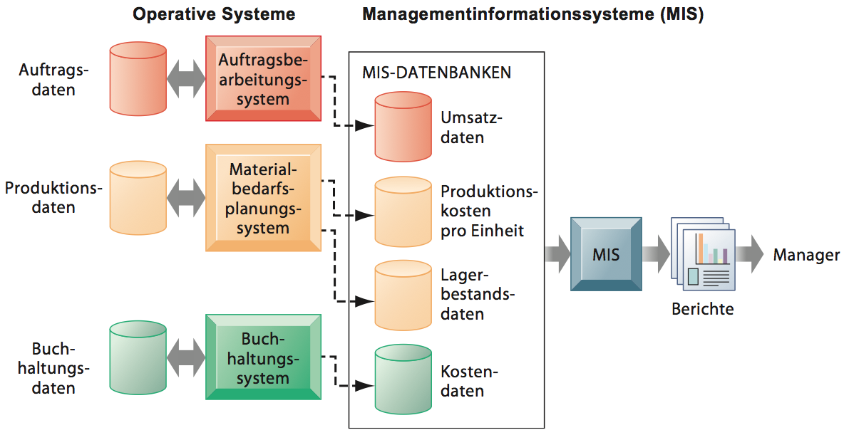
Das Zusammenspiel von MIS und operativen Systemen
Abbildung 8.5

Slide 30
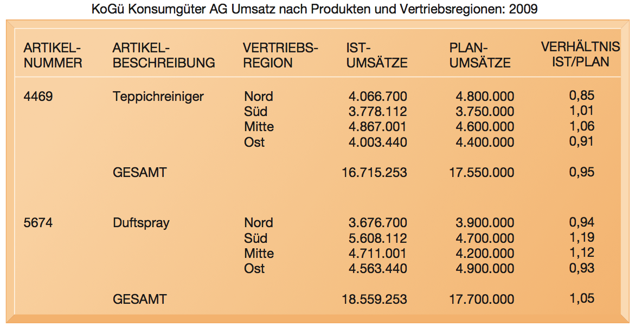
Ein Beispielbericht, der von einem MIS erstellt werden könnte
Abbildung 8.6

Slide 31
Entscheidungsunterstützungssysteme (EUS bzw. DSS)
Informationseingabe
Geringe Datenmengen oder umfangreiche, für die Datenanalyse optimierte Datenbanken
Analytische Modelle
Datenanalysewerkzeuge
Aufbereitung
Interaktive Bearbeitung
Simulationen
Analyse

Slide 32
Entscheidungsunterstützungssysteme (EUS bzw. DSS)
Informationsausgabe
Spezialberichte
Entscheidungsanalysen
Antworten auf Abfragen
Benutzer
Experten
Personalleiter

Slide 33
Entscheidungsunterstützungssysteme (EUS bzw. DSS)
Systeme auf der mittleren Managementebene von Unternehmen, die Daten mit ausgeklügelten analytischen Modellen oder Datenanalysewerkzeugen kombinieren, um schwach strukturierte oder unstrukturierte Entscheidungsfindungsprozesse zu unterstützen.

Slide 34
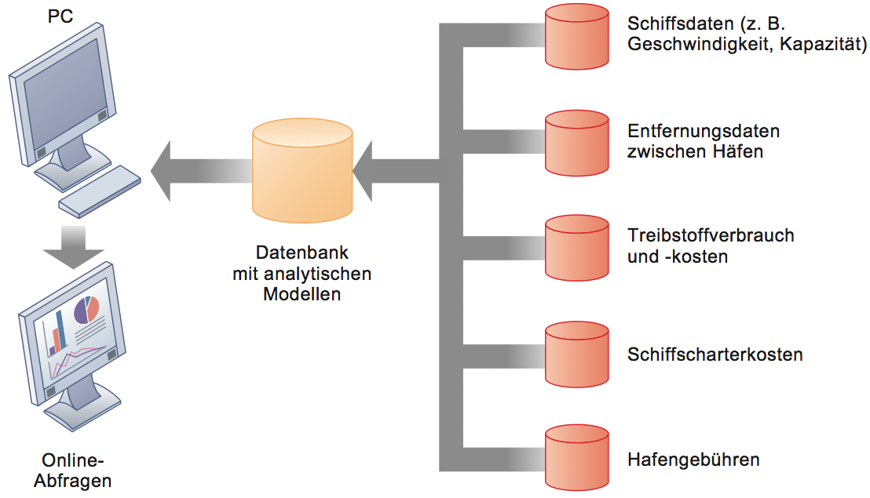
Entscheidungsunterstützungssystem für die Kalkulation von Seefracht
Abbildung 8.7

Slide 35
Unterstützungssysteme für die Führungsebene (ESS bzw. FUS)
Informationseingabe
Aggregierte Daten aus externen und internen Quellen
Aufbereitung
Grafiken
Simulationen
Interaktive Bearbeitung
Informationsausgabe
Vorhersagen
Antworten auf Abfragen
Benutzer
Top-Management

Slide 36
Unterstützungssysteme für die Führungsebene (ESS bzw. FUS)
Systeme auf der strategischen Ebene des Unternehmens, die die unstrukturierte Entscheidungsfindung insbesondere durch erweiterte Grafik- und Kommunikationsfunktionen unterstützen sollen.

Slide 37
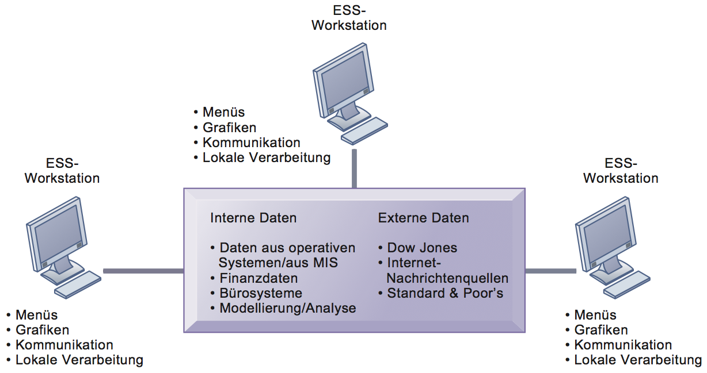
Modell eines typischen Unterstützungssystems für die Führungsebene (ESS)
Abbildung 8.8

Slide 38
Beispiele für Vertriebsunterstützungssysteme auf verschiedenen Organisationsebenen

Slide 39
Gliederung
Klassifikation von Anwendungssystemen
Anwendungssysteme aus funktionaler Sicht

Slide 40
Vertriebsunterstützungssysteme
Anwendungssysteme, die dem Unternehmen dabei helfen, Kunden für ihre Produkte oder Dienstleistungen zu finden, Produkte und Dienstleistungen entsprechend den Anforderungen der Kunden zu entwickeln, diese Produkte und Dienstleistungen zu bewerben, die Produkte und Dienstleistungen zu verkaufen und kontinuierlichen Service für den Kunden bereitzustellen.

Slide 41
Produktionsplanungs- und Steuerungssysteme (PPS)
Anwendungssysteme, die zur Planung, Entwicklung und Produktion von Produkten und Dienstleistungen sowie zur Überwachung des Produktionsablaufs dienen.

Slide 42
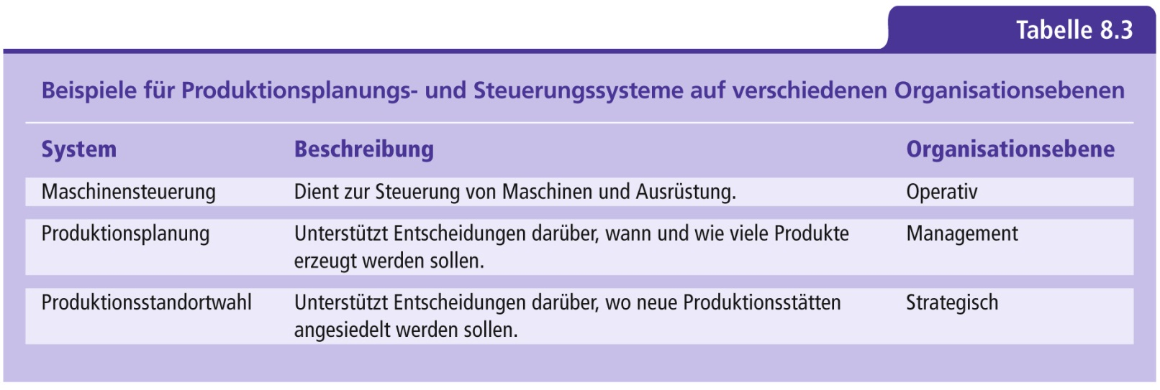
Beispiele für PPS-Systeme auf verschiedenen Organisationsebenen

Slide 43
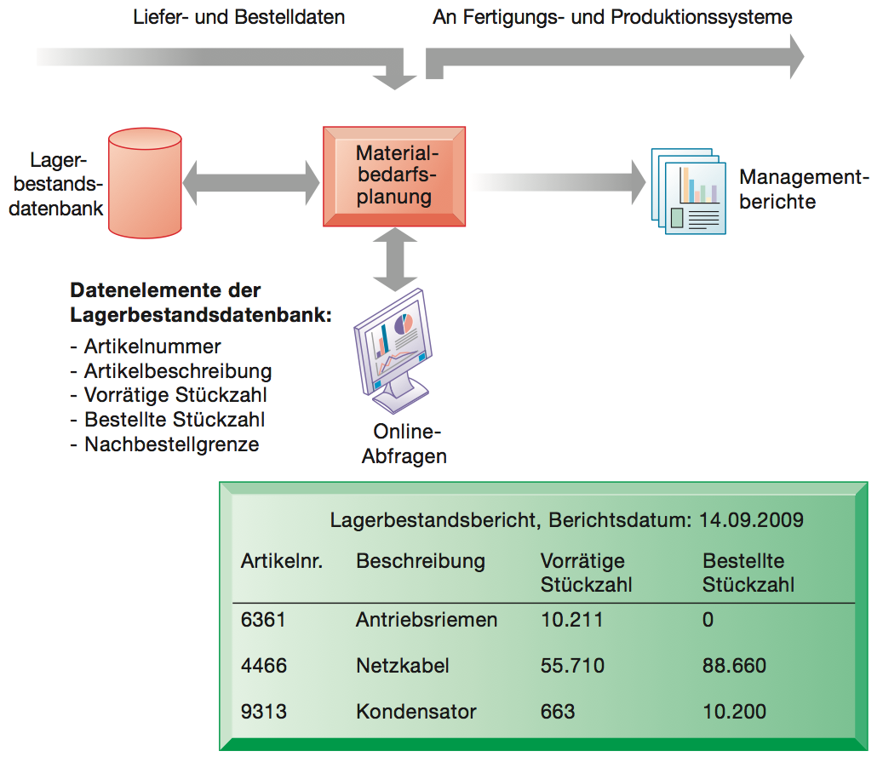
Überblick über ein Warenwirtschaftssystem
Abbildung 8.9

Slide 44
Systeme für das Finanz- und Rechnungswesen
Für die Verwaltung der finanziellen Vermögenswerte, wie liquide Mittel, Aktien, Anleihen, und für die Finanzierung und Überwachung von Investitionen verantwortlich
Soll die Rendite dieser finanziellen Vermögenswerte maximieren
Weitere Aufgaben: Verwaltung der Kapitalausstattung der Unternehmung (z.B. für die Suche nach zusätzlichem Eigen- oder Fremdkapital)

Slide 45
Rechnungswesensysteme
Anwendungssysteme, die zur Verwaltung der finanziellen Vermögenswerte und der Ein- und Ausgaben einer Firma dienen.

Slide 46
Beispiele für Rechnungswesensysteme auf verschiedenen Organisationsebenen

Slide 47
Systeme für das Personalwesen
Strategische Ebene:
Anforderungen ermitteln, die Mitarbeiter erfüllen müssen (Fertigkeiten, Ausbildungsgrad, Typen und Anzahl von Stellen sowie Kosten), damit die langfristigen Geschäftspläne der Unternehmung erfüllt werden.
Managementebene:
Unterstützung der Führungskräfte darin, die Anwerbung, den Einsatz und die Arbeitsentgelte der Mitarbeiter zu analysieren und zu überwachen.
Operative Ebene:
Helfen Einstellung und Positionierung der Mitarbeiter einer Unternehmung zu verfolgen

Slide 48
Beispiele für Systeme für das Personalwesen auf verschiedenen Organisationsebenen

Slide 49
Anwendungssysteme für das Personalwesen
Anwendungssysteme, mit denen Personaldaten geführt und Informationen über Fähigkeiten, Arbeitsleistung und Weiterbildung der Mitarbeiter verzeichnet werden und die die Planung des Arbeitsentgelts und der beruflichen Laufbahn der Mitarbeiter unterstützen.

Slide 50
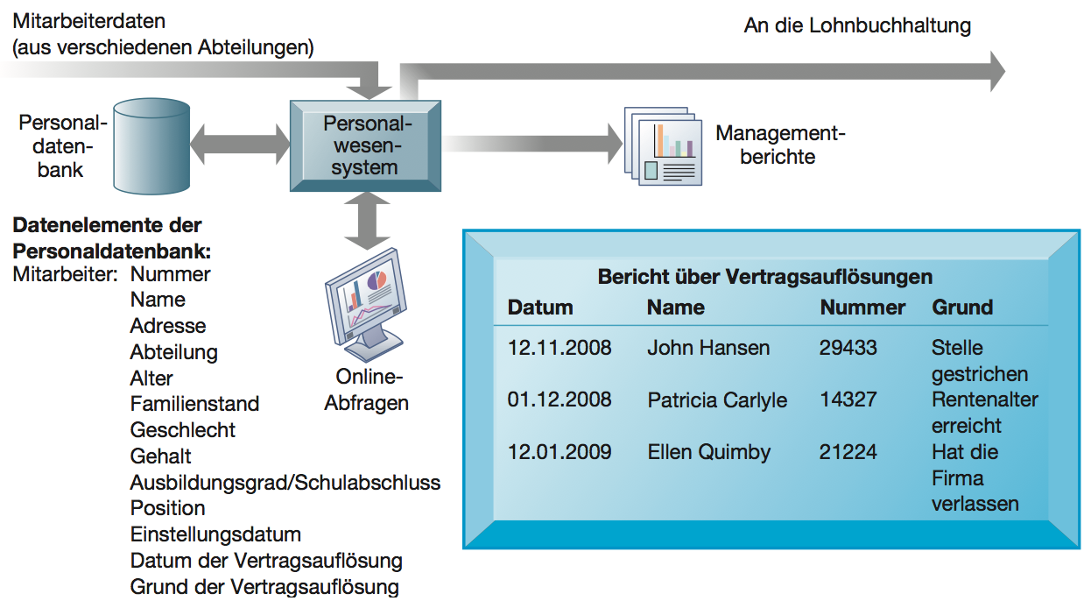
Ein Anwendungssystem zur Verwaltung der Personalakten
Abbildung 8.10

Slide 51
DP World bringt Hafenmanagement mit RFID auf eine neue Ebene
Fallstudie
Diskussionsfragen:
Wie konnte die RFID-Technologie von Identec Solutions DP World dabei unterstützen, die Effizienz und Effektivität der Lieferkette seiner Kunden zu steigern?
Beschreiben Sie die beiden Verbesserungen, die sich durch die Implementierung der RFID-Lösung von Identec Solutions ergaben.

Slide 52
DP World bringt Hafenmanagement mit RFID auf eine neue Ebene
Fallstudie
Diskussionsfragen:
In welchem Zusammenhang steht der Begriff Supply Chain Execution mit diesem Blickpunkt?
Vor welchen Herausforderungen für Management, Organisation und Technik hätte DP World zu Beginn der Umsetzung des RFID- Projekts stehen können?

Slide 53
Kundenbeziehungsmanagement auf dem Weg in die Cloud
Fallstudie
Fragen zur Fallstudie:
Welche Arten von Unternehmen machen am ehesten von den cloudbasierten CRM- Softwarediensten Gebrauch? Warum? Welche Unternehmen sind für diese Art Software eher nicht geeignet?
Nennen Sie die Vor- und Nachteile der Nutzung von cloudbasierten Unternehmensanwendungen.

Slide 54
Kundenbeziehungsmanagement auf dem Weg in die Cloud
Fallstudie
Fragen zur Fallstudie:
Welche Fragen hinsichtlich Management, Organisation und Technik sollten geklärt werden, bevor die Entscheidung für ein konventionelles CRM-System oder eine cloud-basierte Version fällt?

